Slide 1




АДМИНИСТРАЦИЯ
ПРИМОРСКОГО
КРАЯ
РЕСУРСНЫЙ ЦЕНТР
ПОДДЕРЖКИ ГРАЖДАНСКИХ ИНИЦИАТИВ

Slide 2
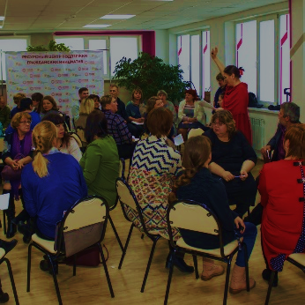

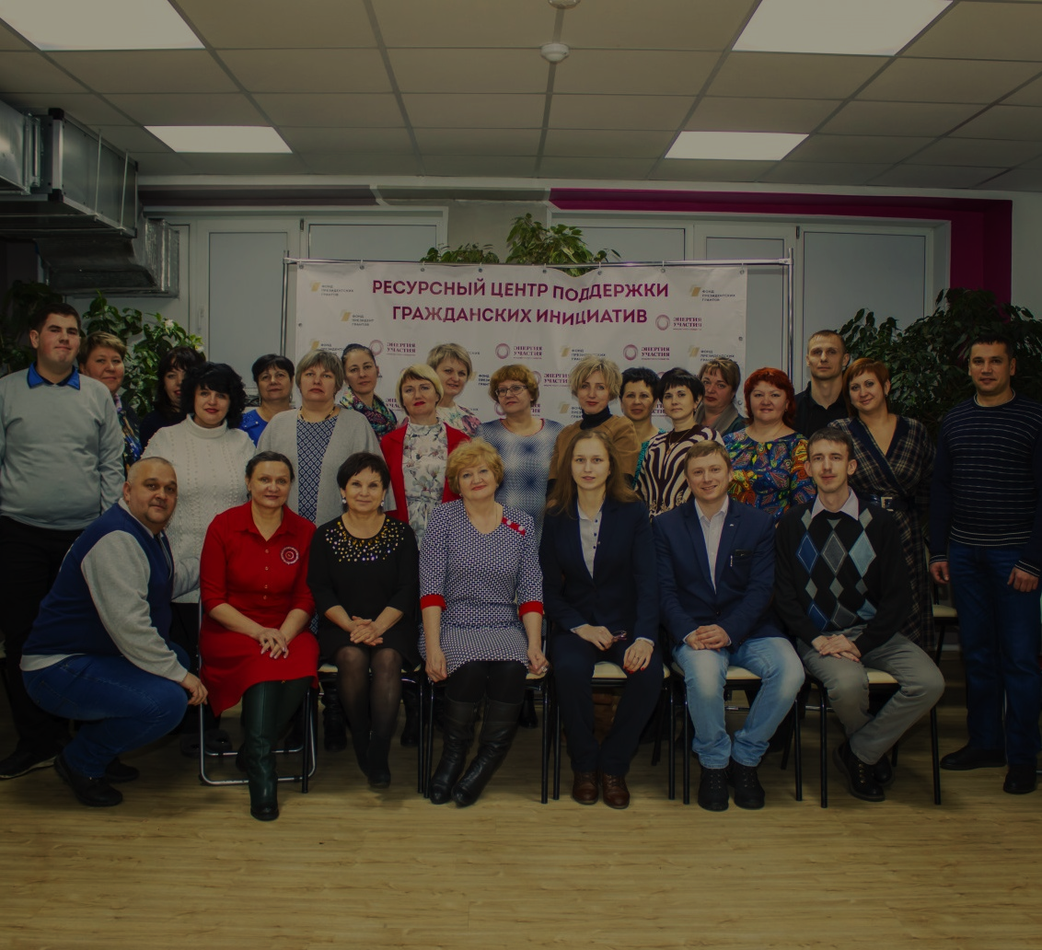
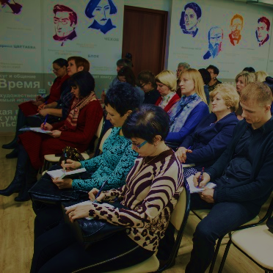
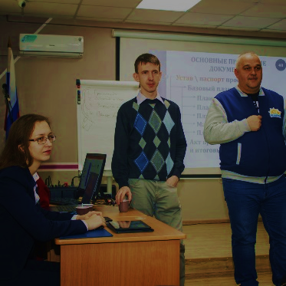
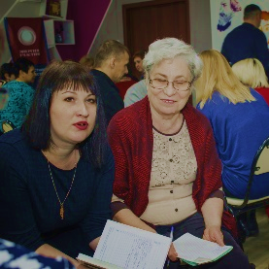
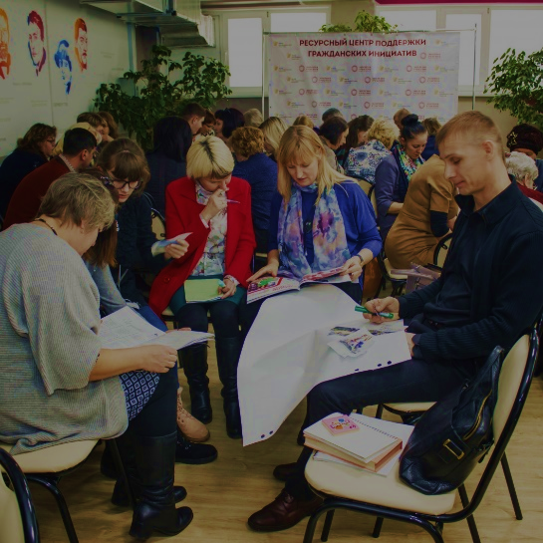


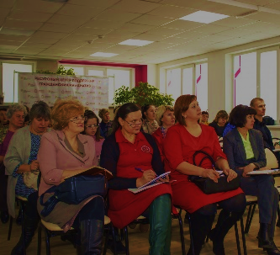
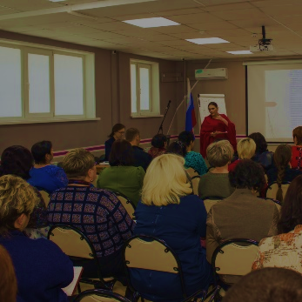

Цель проекта
К 15 ноября 2018 года увеличить
активность и повысить качество работы
Гражданских активистов местных сообществ и
СО НКО муниципальных образованиях
Приморского края, за счет
создания ресурсного Центра
поддержки гражданских инициатив
и проведения комплекса образовательных и
консультативных мероприятий для не менее,
чем 700 благополучателей.

Slide 3
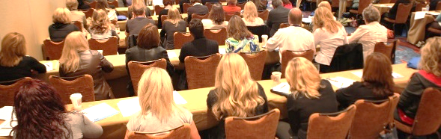

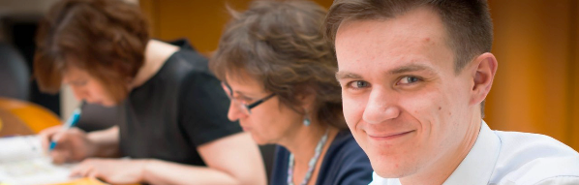

Мероприятия проекта:
Семинары
Консультации
Проектные
школы
Грантовый
конкурс
11 выездных
семинаров в 11
муниципалитетах
края
11 местных
семинаров
11 выездных
семинаров в 11
муниципалитетах
края
11 местных
семинаров
Не менее
700
человек
В 2018 году
г. Арсеньев
г. Уссурийск
г. Находка
г. Дальнереченск
пгт. Славянка
Проведение
грантового
конкурса
в 2018 году

Slide 4




Почему это может быть вам интересно?
РАЗВИТИЕ
ТЕРРИТОРРИИ
ПРИТОК РЕСУРСОВ
В ТЕРРИТОРИЮ
1
2
РАЗВИТИЕ ЧЕЛОВЕЧЕСКОГО КАПИТАЛА НА ТЕРРИТОРИИ
РАЗВИТИЕ БРЕНДА ОРГАНИЗАЦИИ НА ТЕРРИТОРИИ
3
4

Slide 5

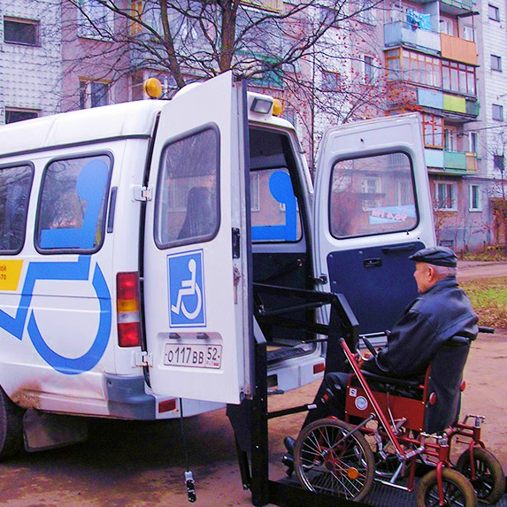
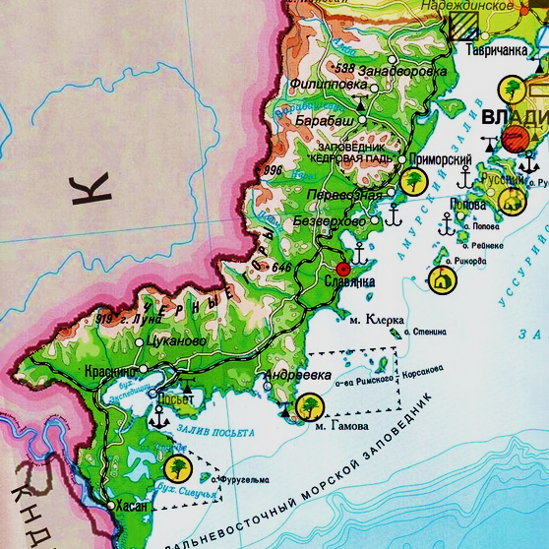
Достижения Хасанского района
2 161 953 ₽
ФОНД ПРЕЗИДЕНТСКИХ ГРАНТОВ
«Социальное такси»

Slide 6
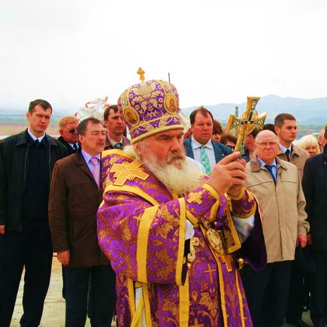

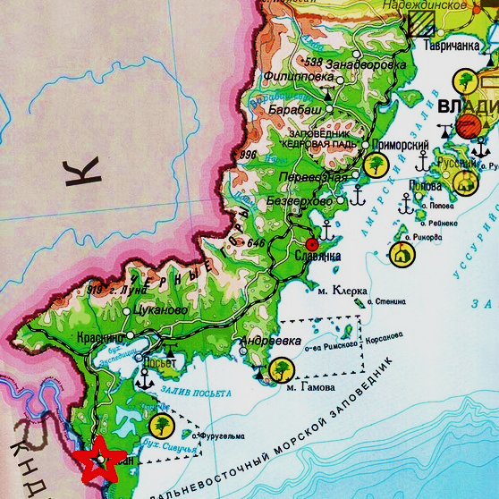
Достижения Хасанского района
305 740 ₽
«ПРАВОСЛАВНАЯ ИНИЦИАТИВА 2017-2018»
«Пока мы помним – мы живём!»

Slide 7
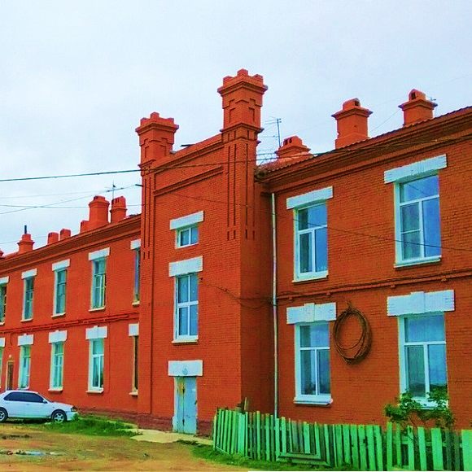
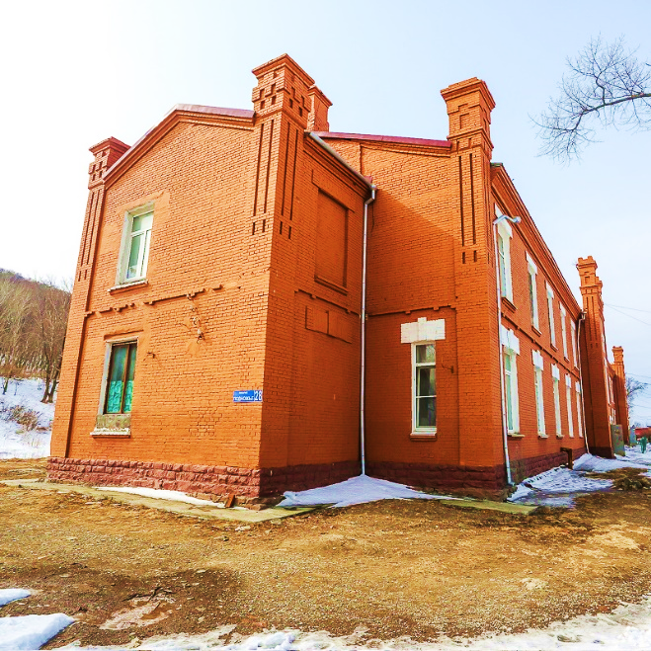
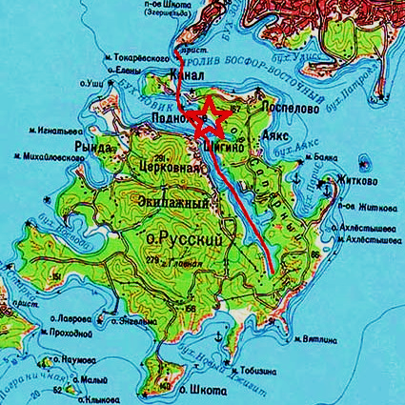
Достижения Фрунзенского района
499 329 ₽
ФОНД ПРЕЗИДЕНТСКИХ ГРАНТОВ
«Возрождаем сообща»

Slide 8
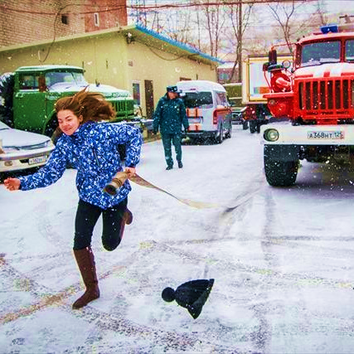

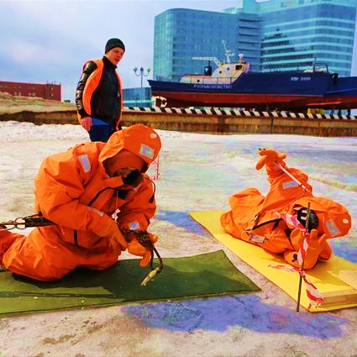
Достижения Фрунзенского района
133 333 ₽
«В ДОБРОМ КРАЕ – ДОБРЫЕ ДЕЛА!»
«Режим ЧС»

Slide 9







Наши результаты
ПРИВЛЕЧЕНО
12 300 000 ₽
ОТПРАВЛЕНО ЗАЯВОК
51
ПОСТАВКА
ОБОРУДОВАНИЯ
06.2017г.
НАЧАЛО
СТРОИТЕЛЬСТВА ЗАВОДА
6.2017г.
УСТАНОВКА ОБОРУДОВАНИЯ И
ПУСКО-НАЛАДОЧНЫЕ РАБОТЫ
11.2017г.
ПОДАЧА ЗАЯВКИ НА ВКЛЮЧЕНИЯ В ПЕРЕЧЕНЬ ПРИОРИТЕТНЫХ ИНВЕСТИЦИОННЫХ ПРОЕКТОВ В ОБЛАСТИ ОСВОЕНИЯ ЛЕСОВ
09.2017г.

Slide 10
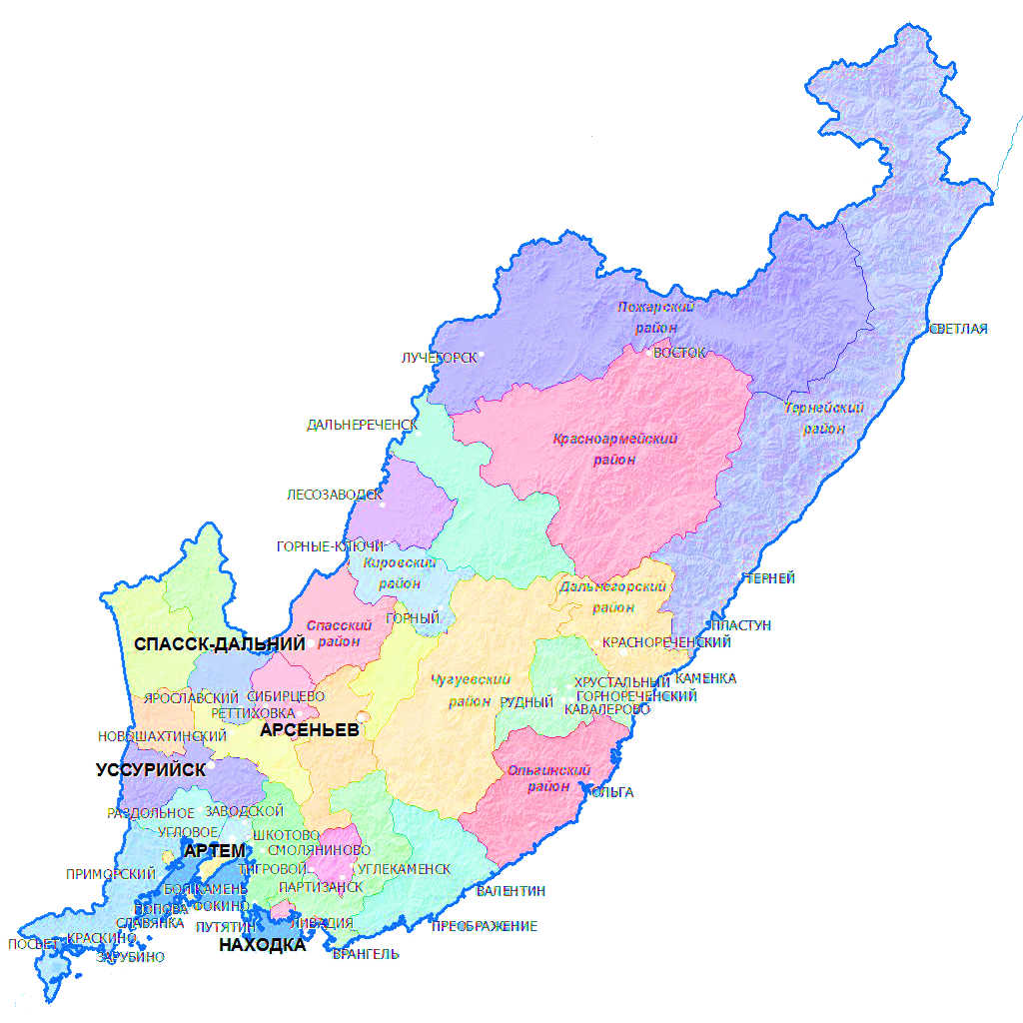

Ближайшие мероприятия
ПРОЕКТНЫЕ ШКОЛЫ
Дальнереченский
Городской округ
Октябрь 2018
Хасанский
район
Июль 2018
Находкинский
Городской округ
Июнь 2018

Slide 11

Ближайшие мероприятия
ВЫЕЗДНЫЕ СЕМИНАРЫ
НАХОДКА НОЯБРЬ
МИХАЙЛОВКА НОЯБРЬ
АРСЕНЬЕВ НОЯБРЬ
ПОКРОВКА НОЯБРЬ
ПОГРАНИЧНЫЙ ОКТЯБРЬ
ДАЛЬНЕГОРСК ОКТЯБРЬ
ДАЛЬНЕРЕЧЕНСК ИЮНЬ
ИЮНЬ
ВЛ.-АЛЕКСАНДРОВСКОЕ

Slide 12

АДМИНИСТРАЦИЯ
ПРИМОРСКОГО
КРАЯ
Наши контакты
Адрес
г. Владивосток, пр. Красного знамени, 59 (офис 508)
Телефон
+7 (902) 063-7800, Вероника Сипачёва
E-mail
fmsvl@mail.ru
Сайт
www.энергияучастия.рф

